Slide 1

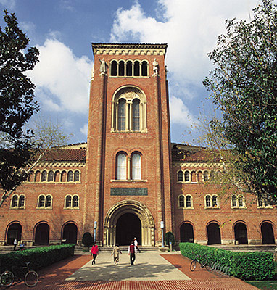
University of Southern California
Los Angeles, CA

Slide 2
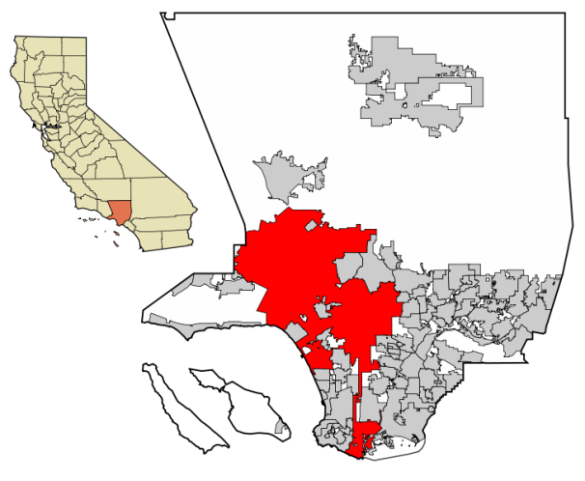
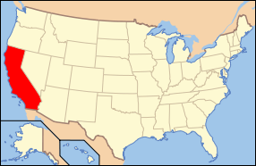
Información General
Los Ángeles es la ciudad mas extensa y poblada del estado de California. Llamada de manera abreviada L.A., tiene una población aproximada de 4 millones de habitantes.
El principal aeropuerto de la ciudad es el Aeropuerto Internacional de Los Ángeles
La ciudad tiene un clima mediterráneo o zona subtropical. Generalmente el clima es templado y seco en todas las estaciones, con 325 días de luz solar al año. Las brisas del Océano Pacífico tienden a mantener a las comunidades de la costa de Los Ángeles más frescas en verano y templadas en invierno, que las del interior; en verano, puede llegar a haber diferencias de temperatura de 10 °C entre unas y otras.

Slide 3
La Universidad
La Universidad del Sur de California (en inglés University of Southern California, normalmente abreviado como USC, SC o Southern California) es una universidad privada situada en el centro de Los Angeles. Fue fundada en 1880, lo que la convierte en la primera universidad privada de investigación en California.
USC es una de las universidades más selectivas del país. En 2006 solamente 2700 alumnos consiguieron matricularse, de entre 34000 que lo intentaron. Estando establecida en el centro de una ciudad cosmopolita, USC es una de las instituciones educativas más diversas, con estudiantes de los 50 estados deEEUU. así como de más de 115 países.
Aparte de sus méritos académicos, USC es reconocida como una de las mejores universidades en el ámbito deportivo, contando en sus vitrinas con el segundo mayor número de títulos de campeonatos universitarios, con 106, así como 86 trofeos de la NCCA.

Slide 4
La Universidad/Facultades
Letters, Arts and SciencesUSC College of Letters, Arts and Sciences
AccountingUSC Leventhal School of Accounting
ArchitectureUSC School of Architecture
BusinessUSC Marshall School of Business
Cinematic ArtsUSC School of Cinematic Arts
Communication, JournalismUSC Annenberg School for Communication & Journalism
DentistryHerman Ostrow School of Dentistry of USC
EducationUSC Rossier School of Education
EngineeringUSC Viterbi School of Engineering
Fine ArtsUSC Roski School of Fine Arts
GerontologyUSC Davis School of Gerontology
LawUSC Gould School of Law
MedicineKeck School of Medicine of USC
MusicUSC Thornton School of Music
Occupational TherapyDivision of Occupational Science and Occupational Therapy
PharmacyUSC School of Pharmacy
Physical TherapyDivision of Biokinesiology and Physical Therapy
Policy, Planning, and DevelopmentUSC School of Policy, Planning, and Development
Social WorkUSC School of Social Work
TheatreUSC School of Theatre

Slide 5
Información Académica
US News Ranking | 23
Tipo de institución | Privada
Año de fundación: | 1880
Matrícula anual, alojamiento y comida Calendario Académico: | $52.602 Trimestral
Número total de estudiantes 2010-2011: | 16.751
Situación: | Urbana
SAT (Matemáticas y Verbal) | 1360
TOEFL mínimo | Consultar.
Fecha límite solicitud de admisión: | 10 de enero 2011
Cuota solicitud de admisión: | $65
2009 porcentaje de admisión: | 24%
Selectividad de admisión: | ++Selectiva

Slide 6
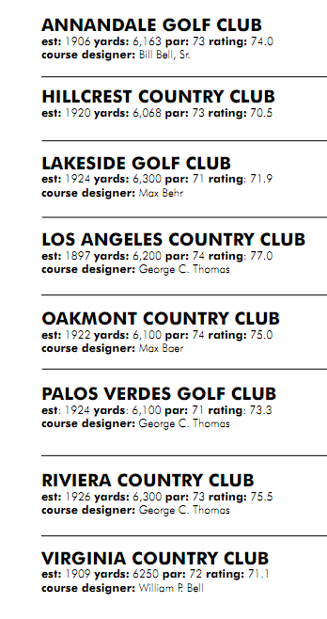
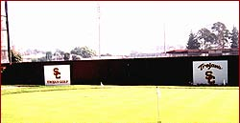
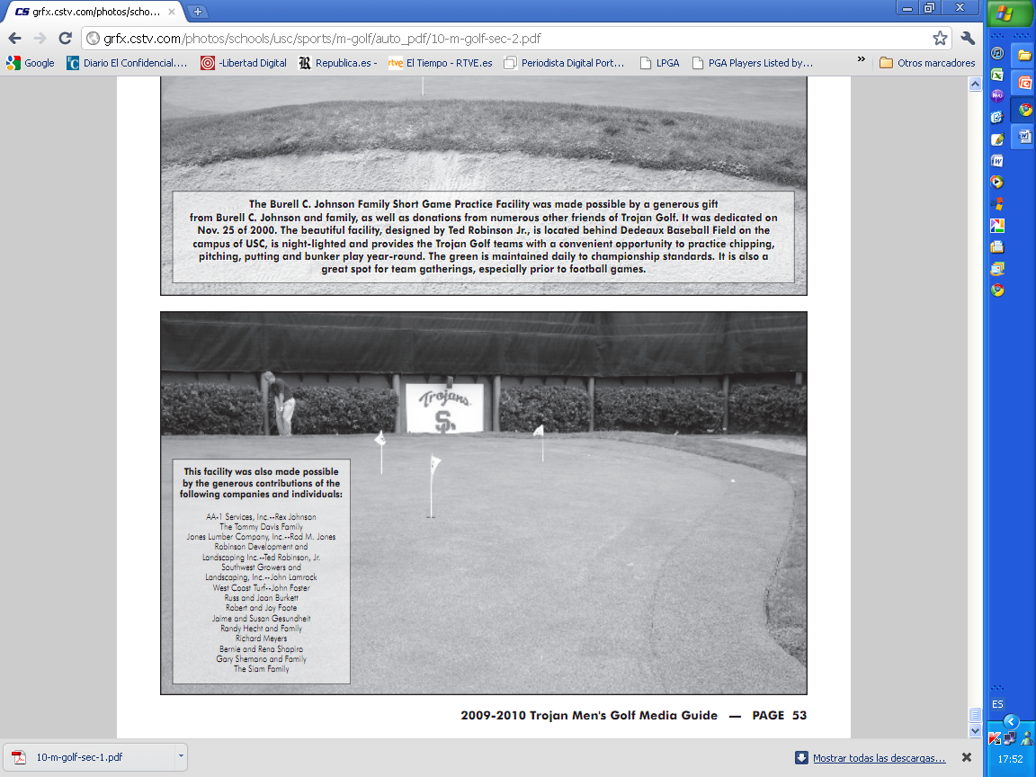
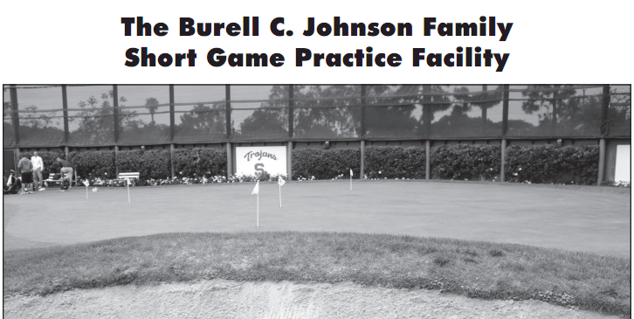
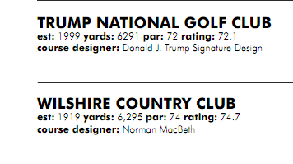
Instalaciones
USC cuenta con una zona de Juego Corto dentro del campus, pero no así de juego largo, teniendo acuerdo con 10 campos en la zona de Los Angeles.

Slide 7
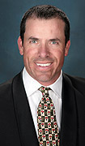
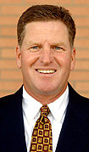
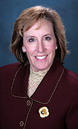
Equipo Técnico
Chris Zambri
Men´s Head Coach
Compitió entre el Nationwide y PGA Tour de 1997 a 2004
Jugó los US Opens de 1995 y 1999
Kurt Schuette
Director of Golf
16 Temporadas
Andrea Gaston
Women´s Head Coach
13 Temporadas
Ha entrenado a 8 jugadoras que han llegado al LPGA
2 Campeonatos Nacionales 2003 & 2008

Slide 8
Jugadores PGA
Antiguos Alumnos
Jugador | Años en PGA
Flannery, John | 1988 - 1996
Geiberger, Al | 1970 - 1998
Hart, Jeff | 1979 - 2005
Henninger, Brian | 1993 - 2007
Jacobs, John | 1970 - 2003
Pfeil, Mark | 1973 - 2001
Randolph, Sam | 1982 - 2006
Sills, Tony | 1976 - 2000
Simpson, Scott | 1975 - 2007
Stadler, Craig | 1973 - 2007
Stadler, Kevin | 2002 - 2008
Stockton, Dave | 1970 - 2001
Stockton, Dave | 1990 - 2004
Tambellini, Roger | 2004 - 2006
Tapie, Alan | 1974 - 1989

Slide 9
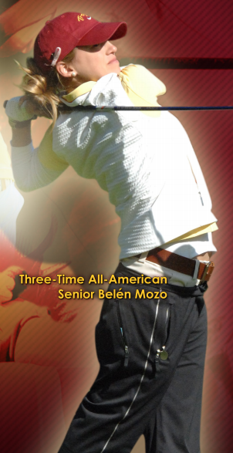
Antiguas Alumnas
Jugadoras LPGA
Nicole Castrale
Irene Cho
Tanya Dergal
Candie Kung
Jill McGill
Paola Moreno
Mikaela Parmlid
Anna Rawson
Jennifer Rosales
Dewi Claire Schreefel
Mariajo Uribe
Belén Mozo

Slide 10
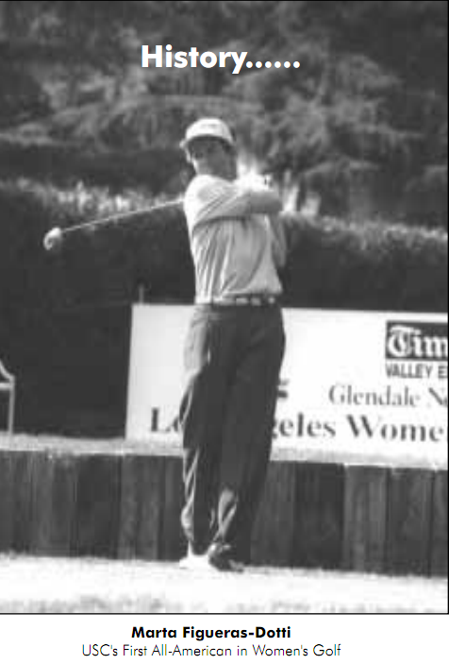

Slide 11

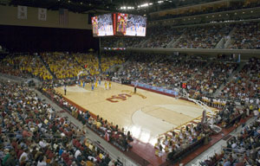
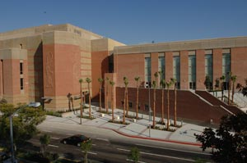
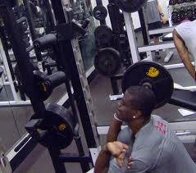
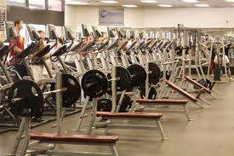
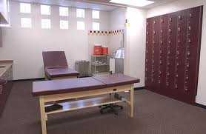
Instalaciones Deportivas

Slide 12
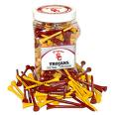
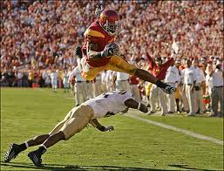
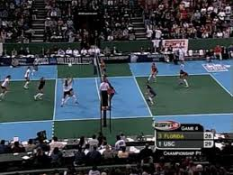
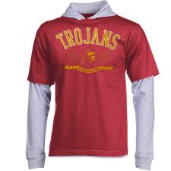
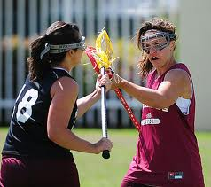
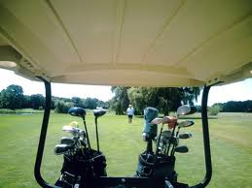
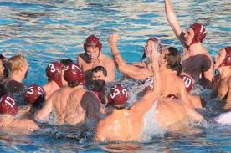
Deporte

